Slide 1

AI Math Tutor 개발 Project
수식 이미지를 인식하고 단계별 풀이 설명과 소통 가능한 튜터 AI
(6조) 정민교 조성현 윤종민 박승헌

Slide 2
목차
1. 개요
- 개발 배경 및 목적
- 개발 환경
2. 시스템 구성도
- 전체 Architecture
- Workflow
- 주요 기술 스택
3. 핵심 기능 및 기술 구현
- 수식 이미지 OCR 인식
- 수식 파싱 및 LaTeX, SymPy 처리
- gemma LLM 및 통신 (ollama)
- TTS 변환 (gTTS + SRE)
- 음성 SST 변환 (Whisper)
4. 데모 시연
- 삼차 방정식 문제 풀이
- 미분 문제 풀이
- Fourier Transform 문제 풀이
- 답안지 제출
- 사용자 음성 질문
5. 결론
- Trouble Shooting
- 향후 개선 및 확장
- 고찰

Slide 3
목차
1. 개요
- 개발 배경 및 목적
- 개발 환경
2. 시스템 구성도
- 전체 Architecture
- Workflow
- 주요 기술 스택
3. 핵심 기능 및 기술 구현
- 수식 이미지 OCR 인식
- 수식 파싱 및 LaTeX, SymPy 처리
- gemma LLM 및 통신 (ollama)
- TTS 변환 (gTTS + SRE)
- 음성 SST 변환 (Whisper)
4. 데모 시연
- 삼차 방정식 문제 풀이
- 미분 문제 풀이
- Fourier Transform 문제 풀이
- 답안지 제출
- 사용자 음성 질문
5. 결론
- Trouble Shooting
- 향후 개선 및 확장
- 고찰

Slide 4
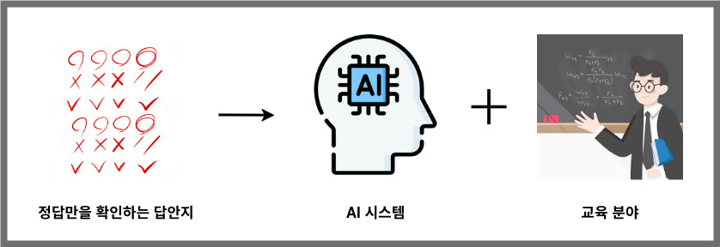
1. 개요
개발 배경 및 목표
(1) 개발 배경 : 교육 분야에 인공지능 기술을 접목하여 수학 문제의 정답만을 제공하는
AI가 아닌 학생이 직접 단계별로 풀어나갈 수 있도록 유도하는 AI 시스템

Slide 5
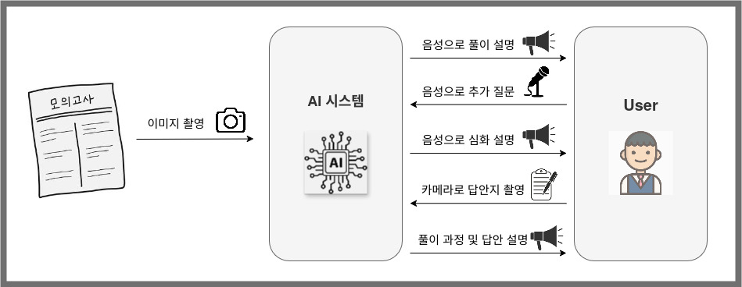
1. 개요
개발 배경 및 목표
(2) 목표 : 수학 문제 자세한 풀이 설명 → AI와의 인터랙션 → 학생에게 자기 주도적 풀이 유도

Slide 6
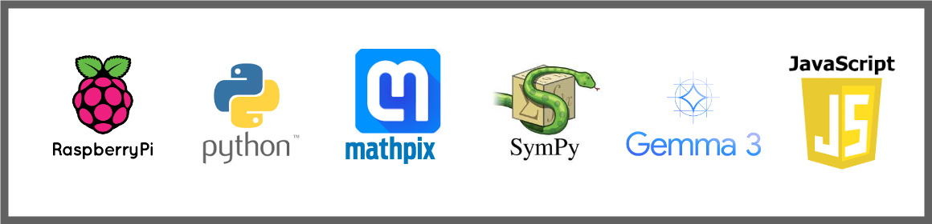
1. 개요
개발 환경
(1) 기기 : Raspberry Pi (RAM 4GB), PC, USB 2.0 PC Cam, USB형 MIC
(2) 언어 : python, JavaScript
(3) Tool : Mathpix API, LLM gemma3:12b, gTTS, github, Whisper STT

Slide 7
목차
1. 개요
- 개발 배경 및 목적
- 개발 환경
2. 시스템 구성도
- 전체 Architecture
- Workflow
- 주요 기술 스택
3. 핵심 기능 및 기술 구현
- 수식 이미지 OCR 인식
- 수식 파싱 및 LaTeX, SymPy 처리
- gemma LLM 및 통신 (ollama)
- TTS 변환 (gTTS + SRE)
- 음성 SST 변환 (Whisper)
4. 데모 시연
- 삼차 방정식 문제 풀이
- 미분 문제 풀이
- Fourier Transform 문제 풀이
- 답안지 제출
- 사용자 음성 질문
5. 결론
- Trouble Shooting
- 향후 개선 및 확장
- 고찰

Slide 8
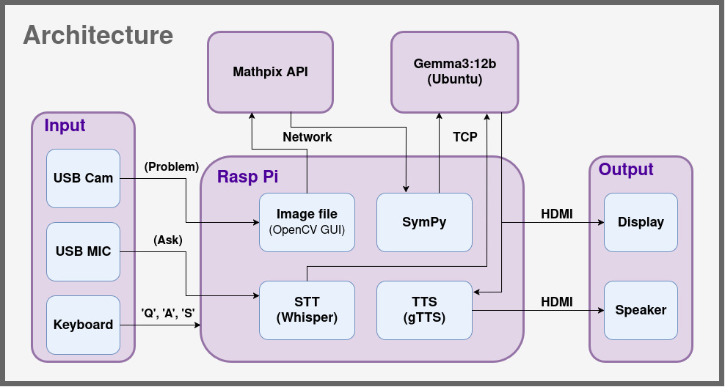
2. 시스템 구성도
전체 Architecture

Slide 9
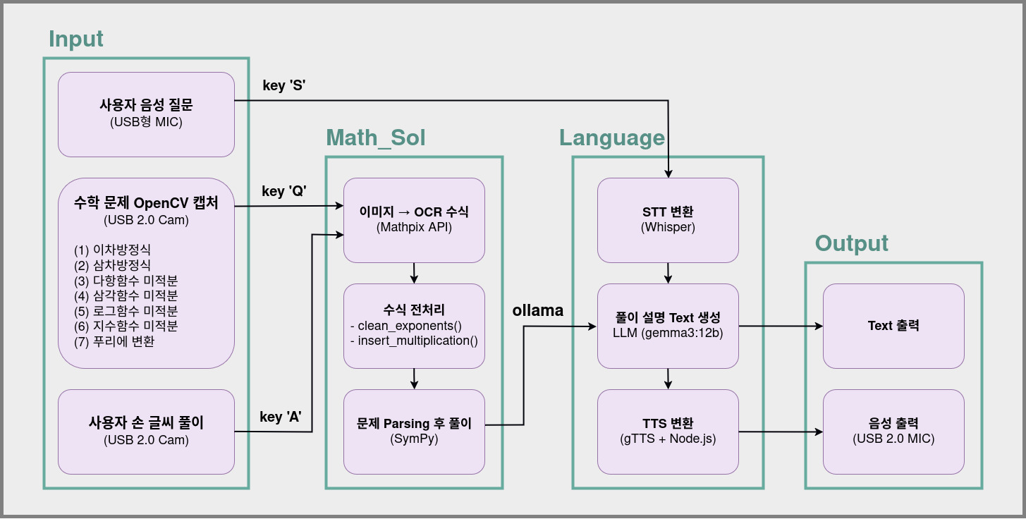
2. 시스템 구성도
Workflow

Slide 10
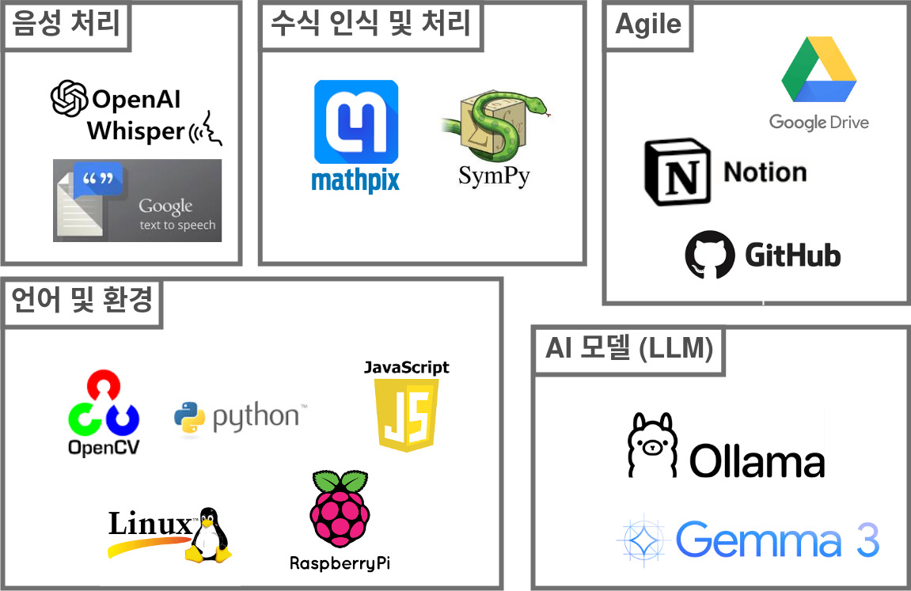

2. 시스템 구성도
주요 기술 스택

Slide 11
목차
1. 개요
- 개발 배경 및 목적
- 개발 환경
2. 시스템 구성도
- 전체 Architecture
- Workflow
- 주요 기술 스택
3. 핵심 기능 및 기술 구현
- 수식 이미지 OCR 인식
- 수식 파싱 및 LaTeX, SymPy 처리
- gemma LLM 및 통신 (ollama)
- TTS 변환 (gTTS + SRE)
- 음성 SST 변환 (Whisper)
4. 데모 시연
- 삼차 방정식 문제 풀이
- 미분 문제 풀이
- Fourier Transform 문제 풀이
- 답안지 제출
- 사용자 음성 질문
5. 결론
- Trouble Shooting
- 향후 개선 및 확장
- 고찰

Slide 12
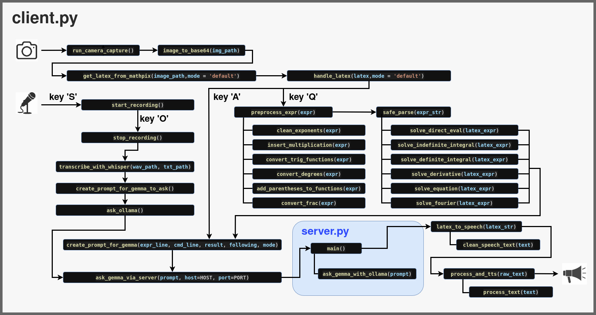
3. 핵심 기능 및 기술 구현

Slide 13
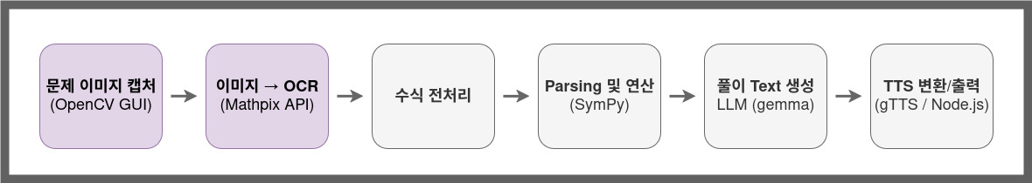
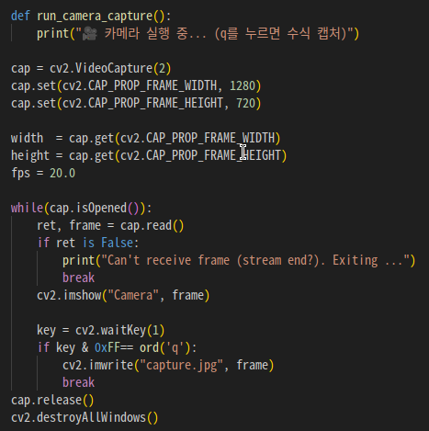
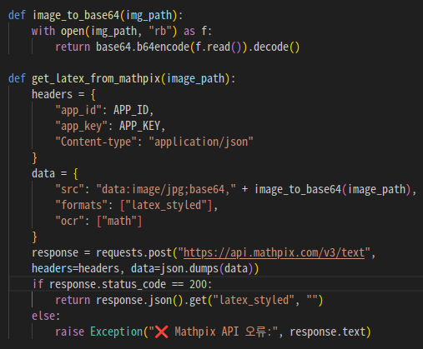
3. 핵심 기능 및 기술 구현
수식 이미지 OCR 인식
(1) run_camera_capture()
(2) get_latex_from_mathpix(image_path)
: OpenCV GUI를 이용하여 이미지 캡처
: mathpix API를 통해 이미지를 LaTeX 문자열로 변환

Slide 14
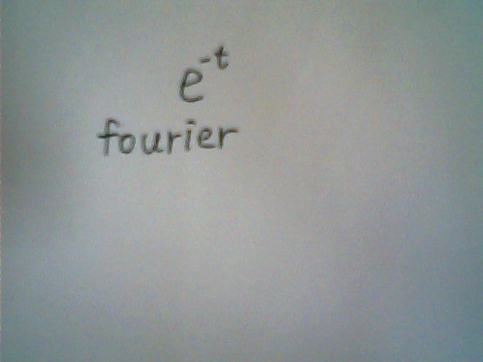
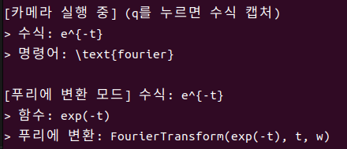
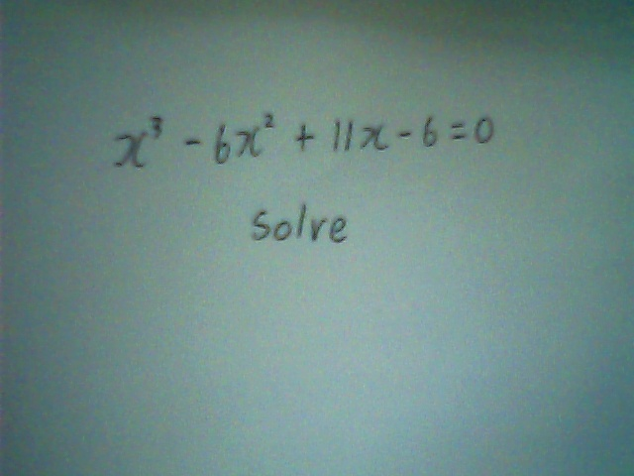
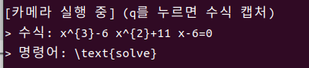
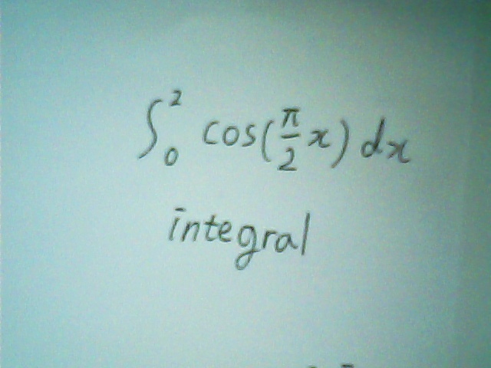
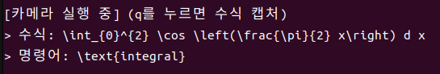
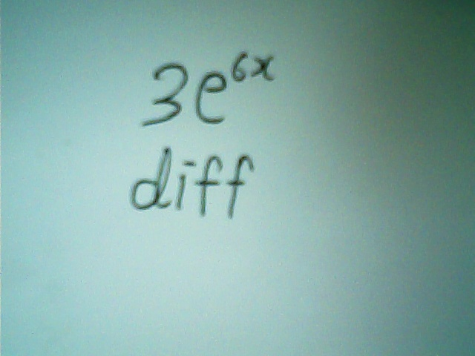
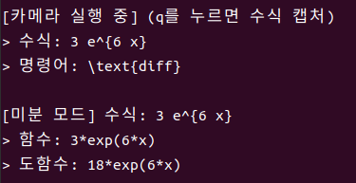
3. 핵심 기능 및 기술 구현
수식 이미지 OCR 인식
예시 문제 | 수식 이미지 → LaTeX 수식 및 Text 명령
Fourier 변환 | →
삼차방정식 | →
삼각함수 부정적분 | →
지수함수 미분 | →

Slide 15



3. 핵심 기능 및 기술 구현
LaTeX 수식이란?
(1) LaTeX : 수식과 논문 작성을 위한 프로그래밍 기반 문서 언어 표준
ex)
(2) SymPy : python에서 수학 수식을 다루기 위한 수학 라이브러리
ex)

Slide 16
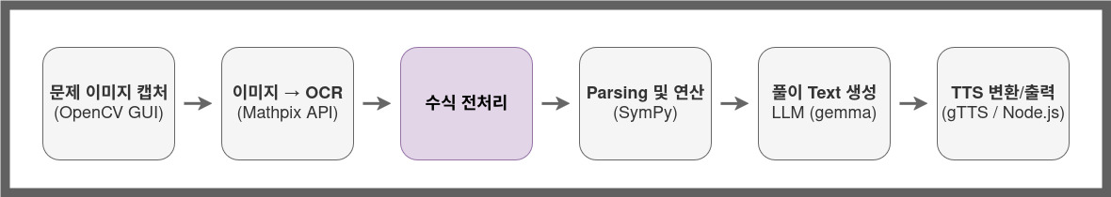
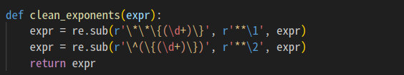
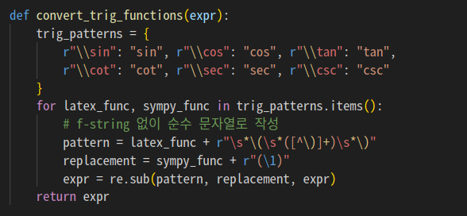
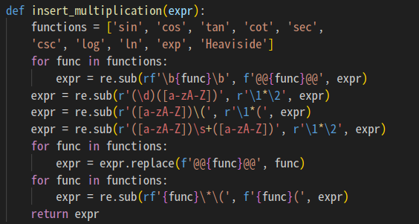
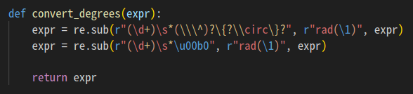
3. 핵심 기능 및 기술 구현
수식 전처리 및 파싱 보조 함수
(1) clean_exponents(expr)
(3) convert_trig_functions(expr)
: 지수 표기를 **2 형식으로 통일
(2) insert_multiplication(expr)
: \sin(x) 같은 LaTeX를 SymPy용 삼각함수로 변환
(4) convert_degrees(expr)
: 3x, x(x+1), a b 같이 누락된 곱셈 연산자 * 삽입
: 90° 또는 \circ을 (rad(90))으로 radian 변환

Slide 17
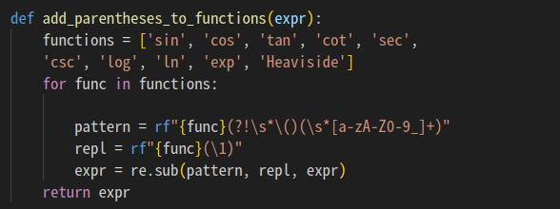
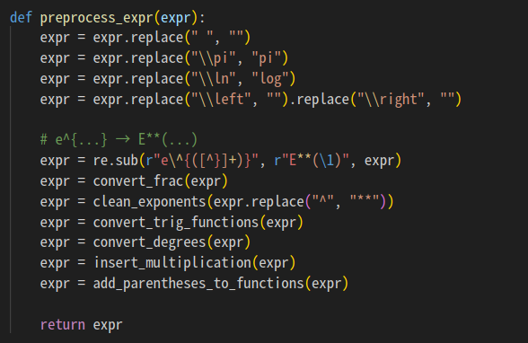
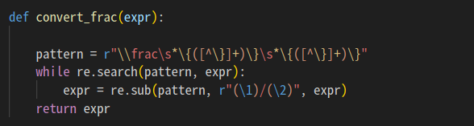
3. 핵심 기능 및 기술 구현
수식 전처리 및 파싱 보조 함수
(5) add_parentheses_to_functions(expr)
(7) convert_trig_functions(expr)
: 함수명 뒤에 괄호가 없으면 괄호 추가
(6) convert_frac(expr)
: 위의 모든 전처리 함수를 순서대로 적용하고
LaTeX 표현을 SymPy에서 파싱 가능한
파이썬 수식으로 정리
: \frac{a}{b} → (a)/(b) 형식으로 분수 변환

Slide 18
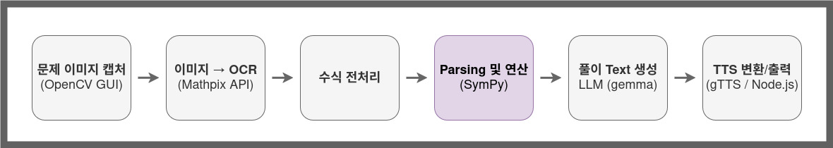
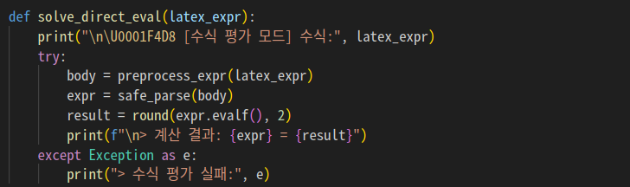
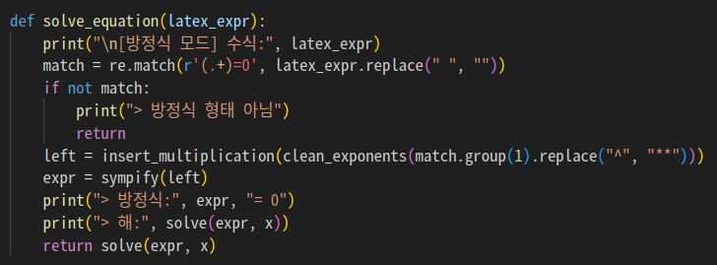
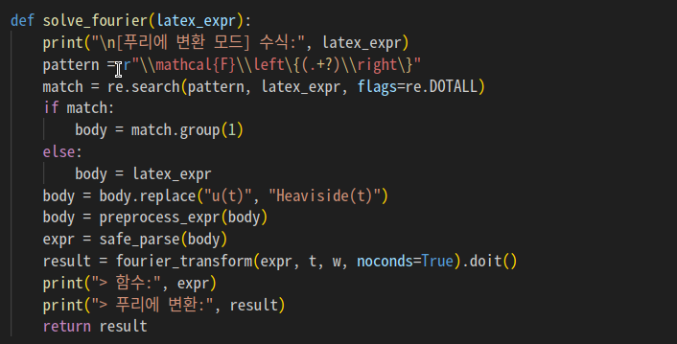
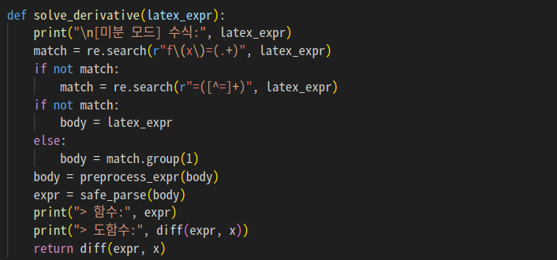
3. 핵심 기능 및 기술 구현
수식 해석 및 SymPy 연산 함수
(1) solve_direct_eval(latex_expr)
(3) solve_equation(latex_expr)
: 일반 계산을 연산하여 숫자 결과 출력
: solve(expr, x) 를 사용하여 방정식 풀이
(2) solve_fourier(latex_expr)
(4) solve_derivative(latex_expr)
: fourier_transform (expr, x) 으로 푸리에 변환
: diff (expr, x) 를 사용하여 미분 계산

Slide 19
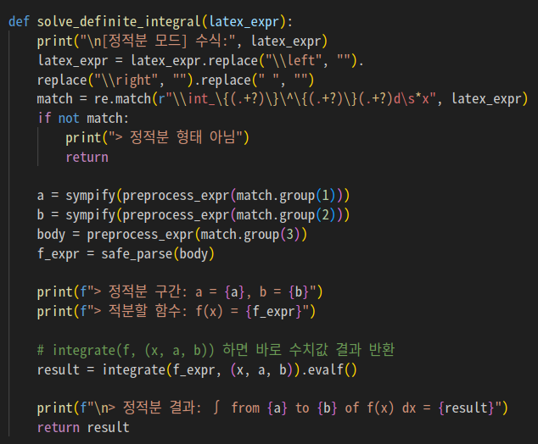
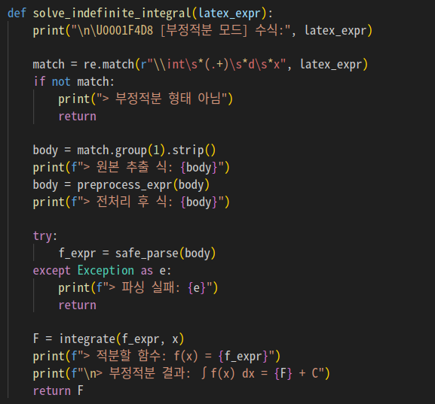
3. 핵심 기능 및 기술 구현
수식 해석 및 SymPy 연산 함수
(5) solve_definite_integral(latex_expr)
(6) solve_indefinite_integral(latex_expr)
: \int_{a}^{b} f(x) dx 형태를 정적분 연산
: \int f(x) dx 형태를 부정적분 후, F(X) + C 로 출력

Slide 20
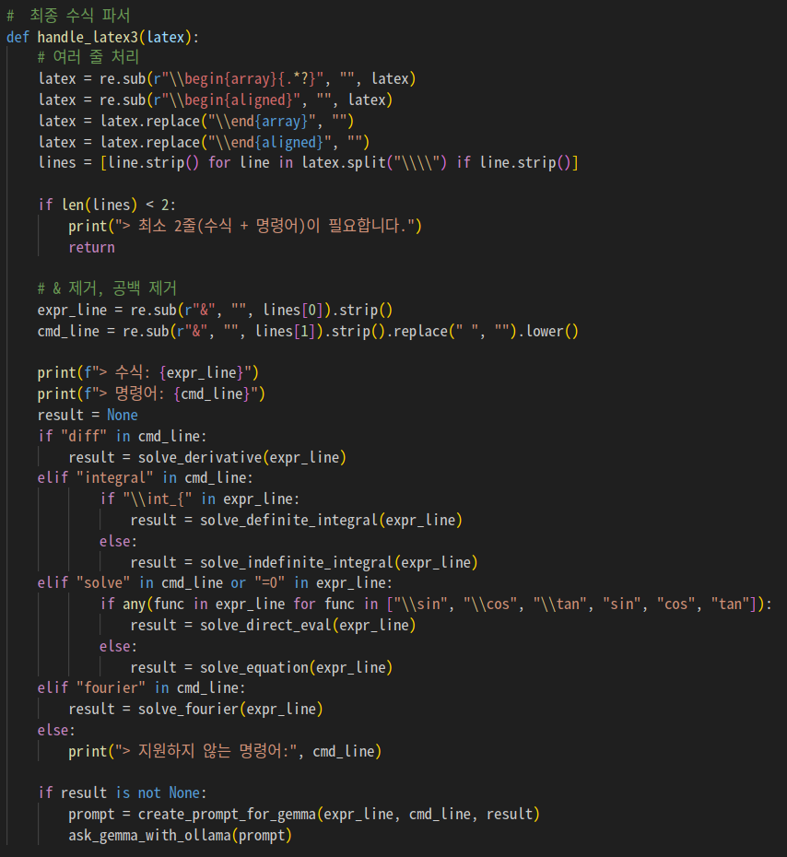
3. 핵심 기능 및 기술 구현
수식 최종 파싱 함수
(1) handle_latex3(latex)
[설명]
1) 수식 내 다중 라인 처리 구조 제거
2) 줄을 나누어 수식과 명령어 분리
3) 명령어 줄에서 공백 제거 + 소문자로 통일
4) 수식 줄에서 인식 불가 기호 제거
5) 명령어에 따른 분기 처리
(미분 / 정적분 / 부정적분 / 푸리에 변환 / 방정식 풀이)
6) gemma에게 보낼 prompt 생성 및 ollama로 전송

Slide 21



3. 핵심 기능 및 기술 구현
수식 파싱 및 SymPy 연산
예시 문제 | LaTeX 수식 및 Text 명령 → 수식 파싱 및 SymPy 연산
Fourier 변환 | →
삼차방정식 | →
삼각함수 부정적분 | →
지수함수 미분 | →

Slide 22
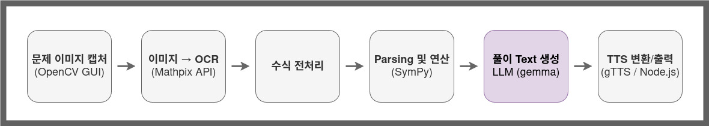
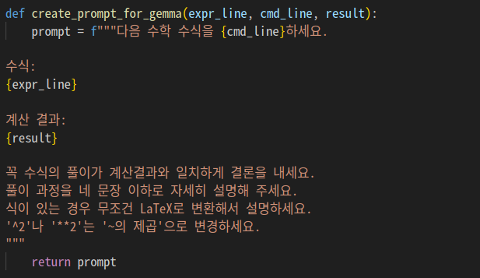
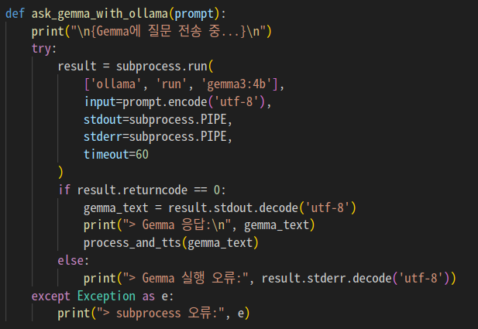
3. 핵심 기능 및 기술 구현
Gemma LLM 프롬프트 + 응답
(1) create_prompt_for_gemma(expr, cmd, result)
(2) ask_gemma_with_ollama(prompt)
: 수식과 명령어, 계산결과, 지침을 포함하여 gemma에
보낼 프롬프트 Text를 생성합니다.
: ollama를 이용하여 생성한 prompt를 gemma에 전송

Slide 23
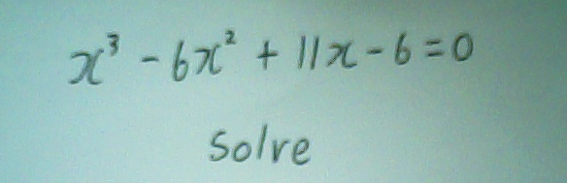
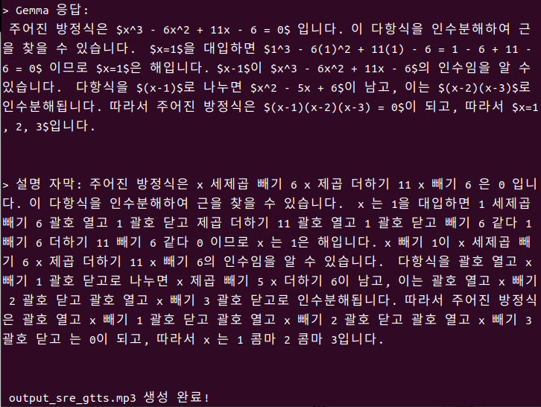
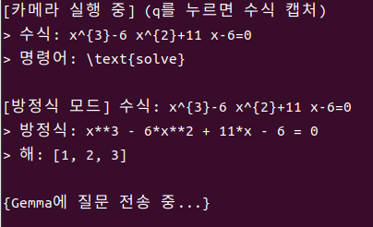
3. 핵심 기능 및 기술 구현
Gemma LLM 프롬프트 + 응답
(1) 수식 이미지 / LaTeX 수식 및 SymPy 연산
(2) Gemma LLM 응답 및 풀이 설명

Slide 24
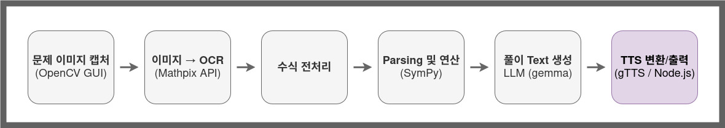
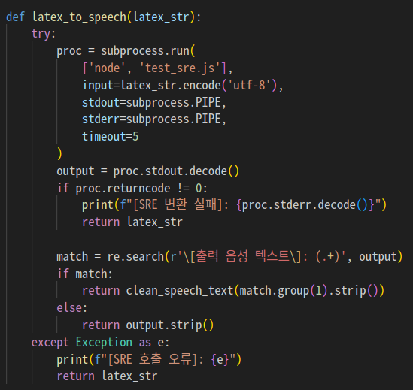

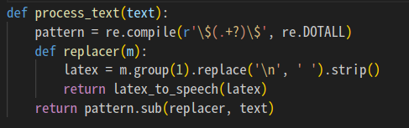
3. 핵심 기능 및 기술 구현
수식 음성 설명 (gTTS + SRE)
(1) latex_to_speech(latex_str)
(2) text_sre.js
: 입력받은 LaTeX 수식을 Mathjax을 이용하여
MAthML로 변환 → SRE을 통해 MathML을
음성 텍스트로 변환하는 JAVA script
(3) process_text(text)
: speech-rule-engine JAVA script (text_sre.js)를
호출하여 LaTeX 수식을 음성용 문장으로 변환
: $...$ 형태로 감싸진 수식을 찾아 음성용으로 변환

Slide 25
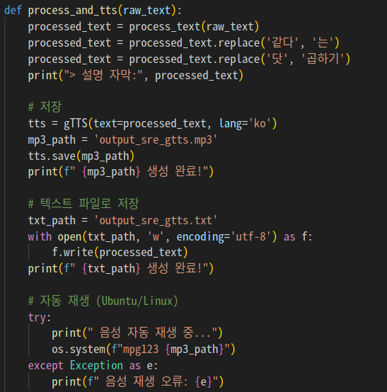
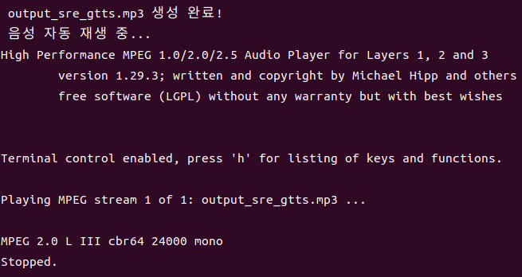
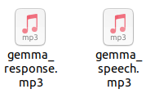
3. 핵심 기능 및 기술 구현
수식 음성 설명 (gTTS + SRE)
(4) process_and_tts(raw_text)
[풀이 설명 음성 출력]
: 전체 텍스트를 변환 후, gTTS로 mp3 파일 생성
및 자동 재생 (mpg123 사용)
: Space bar로 일시정지 / 재생 가능

Slide 26
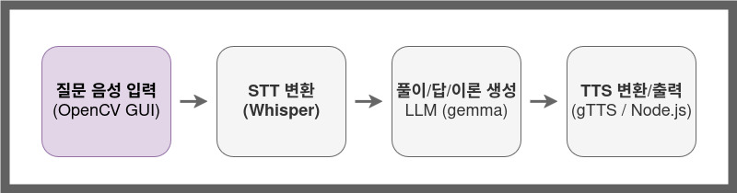
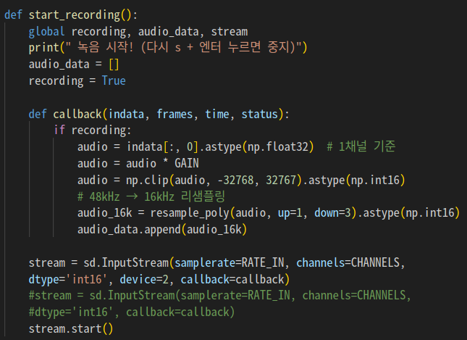
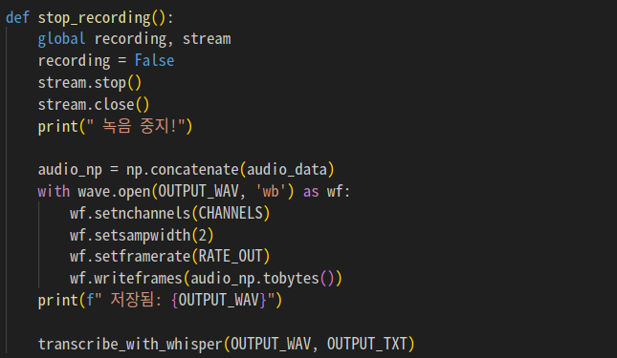
3. 핵심 기능 및 기술 구현
음성 STT 변환 (Whisper)
(1) start_recording()
(2) stop_recording()
: 녹음을 마치고 저장된 오디오 데이터를 .wav로 저장 후,
whisper를 호출
: 마이크 녹음을 시작하고 48kHz → 16kHz 리샘플링
후 메모리에 저장 (Whisper 16kHz 입력 필요)

Slide 27
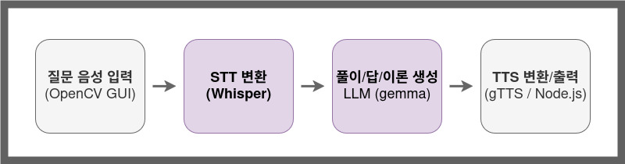


3. 핵심 기능 및 기술 구현
음성 STT 변환 (Whisper)
(1) transcribe_with_whisper(wav_path, txt_path)
(2) ask_ollama()
: Whisper STT 변환기를 통해 wav파일을 text로 변환
: text를 ollama를 통해 gemma3 LLM으로 전송

Slide 28
목차
1. 개요
- 개발 배경 및 목적
- 개발 환경
2. 시스템 구성도
- 전체 Architecture
- Workflow
- 주요 기술 스택
3. 핵심 기능 및 기술 구현
- 수식 이미지 OCR 인식
- 수식 파싱 및 LaTeX, SymPy 처리
- gemma LLM 및 통신 (ollama)
- TTS 변환 (gTTS + SRE)
- 음성 SST 변환 (Whisper)
4. 데모 시연
- 삼차 방정식 문제 풀이
- 미분 문제 풀이
- Fourier Transform 문제 풀이
- 답안지 제출
- 사용자 음성 질문
5. 결론
- Trouble Shooting
- 향후 개선 및 확장
- 고찰

Slide 29

4. 데모 시연
미분 문제 풀이

Slide 30

4. 데모 시연
Fourier Transform 문제 풀이

Slide 31

4. 데모 시연
적분 문제 풀이

Slide 32

4. 데모 시연
방정식 문제 풀이 및 음성 질문

Slide 33

4. 데모 시연
답안지 제출

Slide 34
목차
1. 개요
- 개발 배경 및 목적
- 개발 환경
2. 시스템 구성도
- 전체 Architecture
- Workflow
- 주요 기술 스택
3. 핵심 기능 및 기술 구현
- 수식 이미지 OCR 인식
- 수식 파싱 및 LaTeX, SymPy 처리
- gemma LLM 및 통신 (ollama)
- TTS 변환 (gTTS + SRE)
- 음성 SST 변환 (Whisper)
4. 데모 시연
- 삼차 방정식 문제 풀이
- 미분 문제 풀이
- Fourier Transform 문제 풀이
- 답안지 제출
- 사용자 음성 질문
5. 결론
- Trouble Shooting
- 향후 개선 및 확장
- 고찰

Slide 35


5. 결론
Trouble Shooting - (1) 수식 이미지 인식 문제
[1] pytesseract를 이용하여 수식 이미지를
OCR 인식하려고 하였지만 인식 문제 발생
→ 이미지 전처리 과정 실험

Slide 36

5. 결론
Trouble Shooting - (1) 수식 이미지 인식 문제
2) OCR 인식 결과 : 틀린 수식 인식
3) 결론 : pytesseract 대신 OCR 정확도 높은 Mathpix 이용

Slide 37

5. 결론
Trouble Shooting - (1) 수식 이미지 인식 문제
[2] im2markup : 이미지에서 수식을 추출하여 LaTeX
코드로 변환하는 하버드 대학에서 개발한 딥러닝 모델
2) 설명
- 이미지를 인식하기 위해 OpenCV를 이용하여 수식
촬영 후 그 이미지를 이용하여 pre-trained된
model에 넣어 LaTeX 이미지로 변환 시도
- cudnn등 GPU가 필요한 부분이 있었는데, CPU를
이용하는 방안으로 변경하기 위해 cudnn과 cunn의
부분을 제거하고 CPU만 사용하는 옵션등을 주려고
하였으나 불가능
→ 모델 자체가 GPU환경에서만 가능한 모델

Slide 38



5. 결론
Trouble Shooting - (2) LaTeX 수식 변환 문제
1) 수식 이미지를 인식 후, LaTeX 수식을 python 수식으로
변환할 때, 인식되지 않는 부분들에서 오류가 생깁니다.
2) 수식 전처리 추가
3) 함수 설명
→ clean_exponents(expr) : ^a (LaTeX) → **a (python)
→ insert_multiplication(expr) : ax → a*x (기호 추가)
4) 문제 해결

Slide 39

5. 결론
Trouble Shooting - (3) 한국어 TTS 변환
TTS | Device | 한국어 품질
RHVoice | OnDevice | 지원 안 함
Piper | OnDevice | 지원 안 함
Coqui TTS | OnDevice | 품질 안 좋음
CLOVA | Network / 유료 | 좋음
gTTS | Network / 무료 | 좋음
1) OnDevice로 사용할 수 있는 TTS
테스트
→ Coqui TTS
2) 인터넷을 사용하더라도 성능이 좋은 TTS 변환기로 결정
→ gTTS

Slide 40
5. 결론
Trouble Shooting - (4) 수식 TTS 변환
1) 문제 인식 : gTTS를 비롯한 일반적인 TTS는 수식을 제대로 읽지 못하는 문제가 발생
2) 문제 해결 : Speech Rule Engine (SRE)
- Open Source Library를 사용하여 수식을 변환
- SRE library는 JAVA script로 되어있어 Node.js 사용
- python ↔ JS 간 연결
3) 순서
[1] Python에서 텍스트를 읽어서 child process 생성 후 JS file을 실행
[2] JS file이 수식만 LaTeX to string 수행
[3] 수식만 변환된 최종 text를 gTTS가 TTS로 변환
[4] .mp3 file로 저장

Slide 41

5. 결론
향후 개선 및 확장

Slide 42
5. 결론
고찰
(1) 이번 프로젝트의 핵심은 다양한 기술 요소(OCR, 수식 파싱, 계산, 음성 인식 등)를 하나로 통합하는 것이었다. 수학이라는 언어를 다양한 기술로 연결하는 과정은 쉽지 않았으며, 수식 인식부터 음성 출력까지 전 단계를 통합하는 과정에서 여러 시행착오와 기술적 도전이 있었다.
(2) 수식의 LaTeX 표현을 SymPy 연산에 적합하게 변환하기 위해 다양한 전처리 함수들을 설계하고 테스트하며 수학적 구조에 대한 이해와 프로그래밍적 사고를 함께 요구 받는 경험을 할 수 있었다.
(3) TTS 변환에서는 정확한 음성 출력을 위해 SRE를 도입하여 수식을 자연어로 변환하고, 이를 다시 TTS로 읽도록 하는 복합적인 처리 과정을 구현하여 다른 기종 언어 간 연동 문제도 해결하는 경험을 할 수 있었다.
(4) 이번 프로젝트를 통해 다양한 기술을 통합하고 문제를 해결하는 과정을 경험함으로써, 단순한 기능 구현을 넘어 사용자 중심의 도구를 설계하는 데 필요한 시야와 역량을 키울 수 있었다.

Slide 43
감사합니다.

